Slide 1
OBRADA I OPTIMIZACIJA UPITA U POTGRESQL
Student:
Milan Stanković 1276
Mentor:
Prof. dr Aleksandar Stanimirović

Slide 2
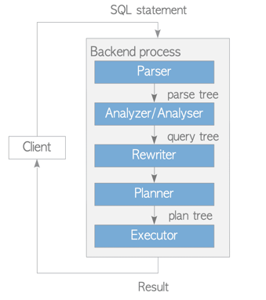
Obrada upita kod PostgreSQL
Proces gde se korak po korak vrši razbijanje jezika visokog nivoa u jezik niskog nivoa u kojem mašina može razumeti i izvršiti traženu radnju za korisnika
Obrada upita se može predstaviti kroz 5 faza:
Parsiranje
Analiza
Transformacija (Rewritting)
Planiranje
Izvršenje

Slide 3
Parser
Parser generiše stablo raščlanjivanja koje mogu da čitaju naredni podsistemi iz SQL naredbe u običnom tekstu.
Komponente koje se koriste u ovoj fazi su:
Lexer
Parser

Slide 4
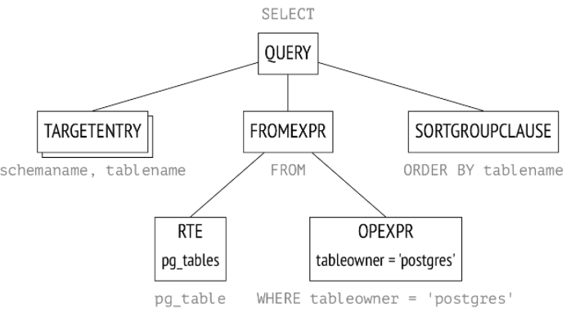
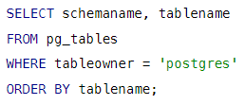
Parser – primer
Na osnovu navedenog upita biće prikazano kreirano sintaksno stablo generisano od strane parsera na slici ispod.

Slide 5
Analizator
Semantički analizator utvrđuje da li u bazi podataka postoje tabele i drugi objekti na koje se upit odnosi po imenu i da li korisnik ima pravo pristupa ovim objektima.
Semantički analizator prima stablo raščlanjivanja od parsera i ponovo ga gradi, dopunjujući ga referencama na specifične objekte baze podataka, informacijama o tipu podataka itd.
Rezultat podsistema analizatora je stablo upita.

Slide 6
Transformacije (Rewritting)
Transformacije koriste jezgro sistema u nekoliko namena.
Jedna od njih je zamena imena pogleda (View) iz stabla rasčlanjivanja sa podstablom koje odgovara upitu ovog pogleda.
Dugi primer upotrebe transformacija od strane jezgra sistema je implementiranje klauzula Search i Cycle za rekurzivne upite

Slide 7
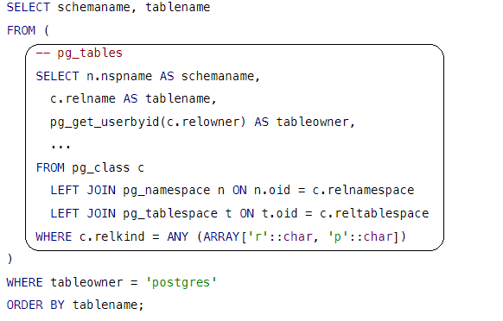
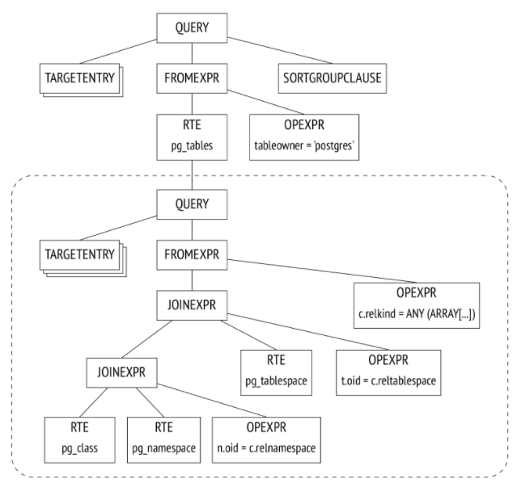
Transformacije (Rewritting) - primer
Za primer koji je naveden iznad, pirkazan je transofmisan kod i stablo rasčlanjivanja dobijeno nakon te transformacije

Slide 8
Planiranje
Planer upita je ono što određuje najbolji način za procenu izvršenja upita, i takođe je poznat kao Optimizator upita (Query Optimizer).
Planer prima stablo kreirano u okviru prethodnog podsistema (Rewriter) i generiše stablo plana (upita) koje se najefikasnije može obraditi od strane izvršioca (Executor-a).
Plan izvršenja se može predstaviti kao stablo, ali sa svojim čvorovima kao fizičkim, a ne kao logičkim operacijama nad podacima
Analiza planiranja može se pored stabla planiranja obaviti i korišćenjem komande EXPLAIN

Slide 9
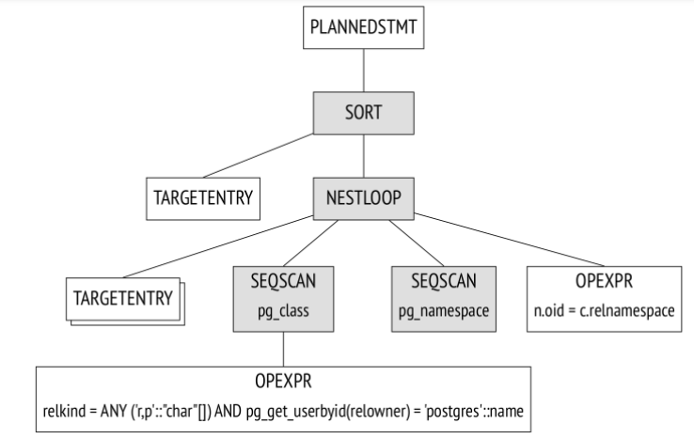
Planiranje – primer stabla planiranja
Čvor Seq Scan predstavlja operaciju čitanja tabele, dok Nested Loop predstavlja operaciju spajanja.

Slide 10
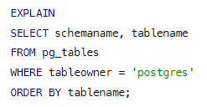
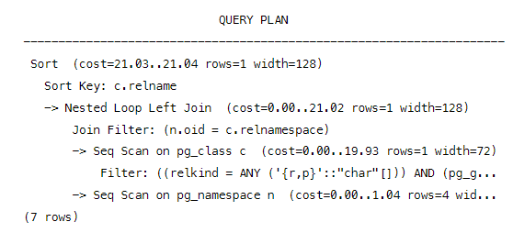
Planiranje – analiza planiranja korišćenjem naredbe EXPLAIN

Slide 11
Izvršenje (Executor)
Optimizovani upit kreiran od strane planera / optimizatora se prosleđuje izvršiocu (executoru) i izvršava se u skladu sa kreiranim planom.
Izvršitelj čita i upisuje tabele i indekse u klaster baze podataka preko menadžera bafera.
Rezultat dobijen nakon faze izvršenja prosleđuje se klijentu koji je prosledio upit

Slide 12
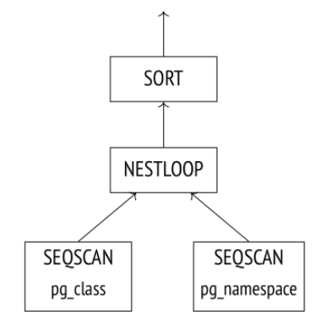
Izvršenje (Executor) – primer plan stabla koje se treba izvršiti
Izvršenje počinje od osnovnog (root) čvora koji se rekurzivno obrađuje sve dok se ne obrade njegovi podplanovi tj. podčvorovi i isporuče se odgovarajući redovi.
Za prikazano stablo osnovni čvor (SORT ) zahteva podatke od podređenog čvora. Kada primi sve tražene podatke, vrši operaciju sortiranja, a zatim isporučuje podatke naviše, do klijenta.

Slide 13
Optimizacija upita
Optimizacija upita predstavlja proces izbora najefikasnijeg načina za izvršavanje SQL upita, radi dobijanja što boljih performansi
Na planove planiranja i optimizacije mogu najviše uticati:
Redosled izvšenja operacija
Metode pristupa i preuzimanja podataka
Algoritmi koji se koriste za spajanja

Slide 14
Metode preuzimanja podataka
Da bi započeo izvršavanje upita, mehanizam baze podataka mora da izdvoji sačuvane podatke korišćenjem jednog od algoritama za pristup podacima iz baze.
Korišćenjem metoda za preuzimanje podataka moguće je uštedeti vreme izvršenja izbegavajući čitanje koje će naknadno biti filtrirano, čime se postiže optimizacija.
Efikasnost preuzimanja podataka zavisi od odnosa redova koji se preuzimaju iz baze u odnosu na ukupan broj redova u skladištenoj tabeli.

Slide 15
Metode preuzimanja podataka
Metode za preuzimanje podataka iz baze koje se koriste kod PostgreSQL-a su:
Full Scan
Index Based table acess
Index-Only scan

Slide 16
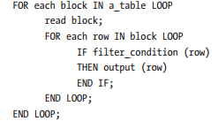
Algoritam potpuno skeniranje (Full Scan)
Prilikom potpunog skeniranja (full scan), mehanizam baze podataka uzastopno čita sve redove u tabeli i proverava da li je uslov filtriranja ispunjen za svaki red preuzet iz baze.
Ukupna cena korišćenja ovog algoritma za skeniranje podataka može se predstaviti preko forumule: c1 * BR + c2 * TR + c3 * S* TR

Slide 17
Pristupa podacima zasnovan na indeksu (Index based table access)
Kod ove metode pristup podacima iz baze podataka se obavlja korišćenjem indeks strukture
Indeksi su „redudantni“ objekti baze podataka što znači da oni ne čuvajte nikakve dodatne informacije koji bi se skladištili u samoj tabeli.
Ako je uslov filtriranja enkapsuliran indeksom na tabeli, indeks se može koristiti za pristup podacima iz te tabele.
Algoritam izvlači listu pokazivača na blokove koji sadrže redove sa vrednostima koje zadovoljavaju uslov filtriranja, i samo ovi blokovi se čitaju iz tabele.

Slide 18
Index-only scan
Ovaj algoritam čita podatke iz indeksa i primenjuje preostale uslove filtriranja ako je potrebno
Cena korišćenja algoritma zasnovanog na skeniranju samo indeksa je slična skeniranju tabela korišćenjem indeksa, osim što u ovom slučaju nije potrebnan stvarni pristup tabeli.

Slide 19
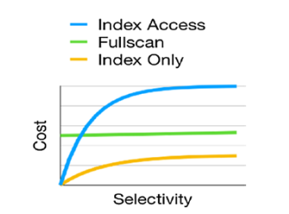
Poređenje cena metoda za pristup podacima

Slide 20
Algoritmi spajanja
Algoirtmi spajanja određuju najbolji način za međusobno spajanje relacija u bazi
Postoje tri strategije pridruživanja u PostgreSQL-u koje funkcionišu sasvim drugačije, te strategije su:
Nested loops join
Hash join
Marge join
Ako PostgreSQL izabere pogrešnu strategiju za pridruživanje, može se izgubiti na performansama prilikom izvršenja upita.

Slide 21
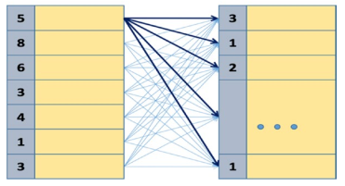
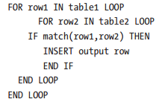
Nested join
PostgreSQL skenira spoljnu relaciju uzastopno, i za svaki red rezultata skenira kompletnu unutrašnju relaciju.
Pseudo kod i primer Nested strategije za pridruživanje dve tabele prikazan je ispod:

Slide 22
Nested join
Indeks na ključ spajanja unutrašnje relacije može značajno ubrzati spajanje ugnežđene petlje.
Spajanja ugnežđene petlje je posebno efikasna ako je spoljna relacija mala, jer tada unutrašnja petlja neće biti izvršavana prečesto.
Ako je spoljna relacija velika, spojevi ugnežđene petlje su obično veoma neefikasni, čak i ako oni su podržani indeksom o unutrašnjem odnosu.

Slide 23
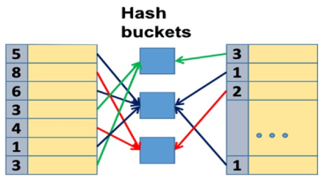
Hash join
Ova strategija izvršava se kroz dve faze:
U okviru prve faze koja se naziva building phase PostgreSQL skenira unutrašnju relaciju sekvencijalno i pravi heš tabelu prema vrednostima heš funkcije za sve redove te tabele.
U drugoj fazi (probe phase) skenira spoljnu relaciju uzastopno šalje redove te tabele u heš tabelu i ispituje podudaranje na osnovu kriterijuma.

Slide 24
Hash join
Cena korišćenja ovog algoritma može se predstaviti preko forumule:
cost(hash,inner,outer)=size(inner)+size(outer)+size(inner)*size(outer)/size(JoinAttribute)
Pošto skeniramo obe relacije uzastopno, indeks na uslovu spajanja neće pomoći pri heš pridruživanju.
Hash spajanja su najbolja ako nijedna od uključenih relacija nije mala, ali hash tabela zahteva resurse za manju tabelu u work_mem.

Slide 25
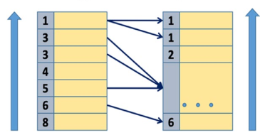
Marge join
Spajanje tabela korišćenjem marge join strategije izvršava se kroz dve faze:
Prvo se sortiraju obe tabele
Zatim se kreće kroz obe sortirane tabele i vrši spajanje podataka tih tabela na osnovu ključeva

Slide 26
Marge join
Cena korišćenja ovo algoritma je predstavljena preko formule:
size(outertable)*log(size(outertable)) + size(innertable)*log(size(innertable))
Indeks na ključevima za sortiranje mogu ubrzati sortiranje, tako da indeks na spojnim ključevima na obe relacije može ubrzati Marge spajanja.
Optimizator obično bira Marge spajanja ako su uključene relacije prevelike za heš koji zahteva prostora u work_mem. Dakle, ovo je najbolja strategija za spajanje zaista velikih tabela.

Slide 27
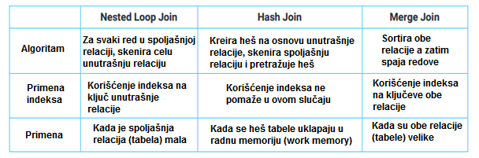
Poređenje strategija spajanja

Slide 28
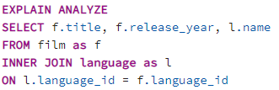
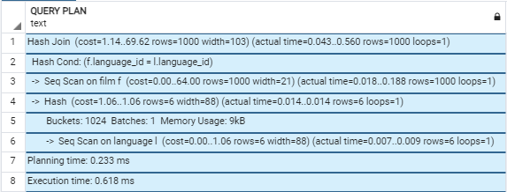
Primer izbora strategije spajanja 1.
Za navedeni upit uporedićemo vreme potrebno za izvršavanje korišćenjem različitih strategija spajanja.
Rezultat dobijen korišćenjem Hash strategije spajanja

Slide 29
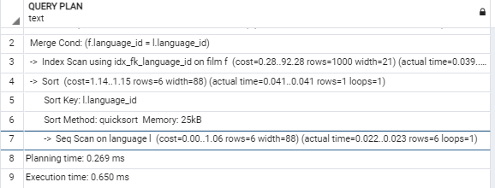
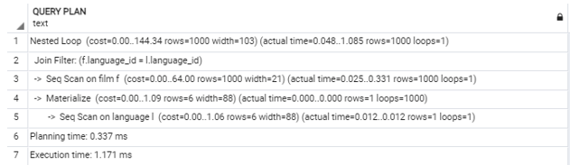
Primer izbora strategije spajanja 2.
Rezultat dobijen korišćenjem Marge
strategije spajanja
Rezultat dobijen korišćenjem Nested loop
strategije spajanja

Slide 30
Primer izbora strategije spajanja 3.
Prilikom izvršavanja ovog upita sam optimizator je izabrao Hash strategiju kao najbolju za ovaj slučaj. Razlog je što spoljašnja tabela nije mala, takođe se ne koriste indeksi (čime bi se favorizovala Nasted loop strategija), a u odnosu na Marge join podaci nisu sortirani.
Male izmene samog upita (poput dodavanja indeksa) mogle bi dovesti do potupno drugačijeg izbora strategije za pridruživanje, čime se uticalo na performanse izvršenja tog upita.

Slide 31
Zaključak
Obrada i optimizacija upita predstavlja jednu od najvažnijih, ako ne i najvažniji koncept rada sa bazom podataka
Poznavanje načina na koji se vrši obrada i optimizacija upita i šta se sve dešava u pozadini kada se neki upit izvršava može pomoći u lociranju greški i problema, optimizaciji, odnosno pisanju upita koji će imati bolje performanse, nalaženju boljih rešenja kod pisanja komplikovanih upita itd.
PostgreSQL može da generiše plan izvršenja i pruža mogućnost nadgledanja i optimizacije performansi prilikom izvršenja upita.

Slide 32
HVALA NA PAŽNJI!

